Slide 1
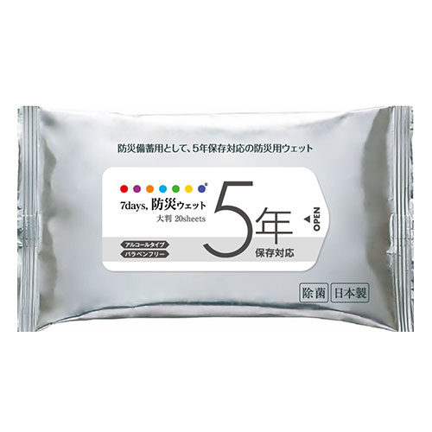
【提案書】
7days,防災ウェット 5年保存対応 大判 20枚
特徴
防災備蓄用として長持ちする。5年間保存対応のアルコールタイプの防災用ウェットティッシュです。大判タイプの20枚入りで、いざというときもたっぷり使うことができます。※プリントを行う場合、最小ロットは1000個からになります。システムの問題で上記の表記が「名入れ有り 50 ／ 無地 1000」となっていますが、「無地 50 ／ 名入れ有り 1000」が正しい内容になります。
※こちらの商品は、最小ロット数単位（倍数）のみの承りになります。名入れを行う場合の最小ロットは、1000個以上からお受けいたします。
納期
納期スペース
仕様
素材：水、エタノール、プロピレングリコール、ベンザルコニウムクロリド、ブチルカルバミン酸ヨウ化プロピニル、安定化二酸化塩素
サイズ：本体：約 W210×H125mm、原紙：約 W200×H300mm
生産国：日本
お見積
お見積りスペース

